Slide 2

LEGENDES URBAINES ET RUNNING

Slide 3

LEGENDES UBAINES ET RUNNING
1-COURIR ABIME LES GENOUX…
2-JE COURS A JEUN POUR MAIGRIR…
3-« J’AI DES TENDINITES »

Slide 4
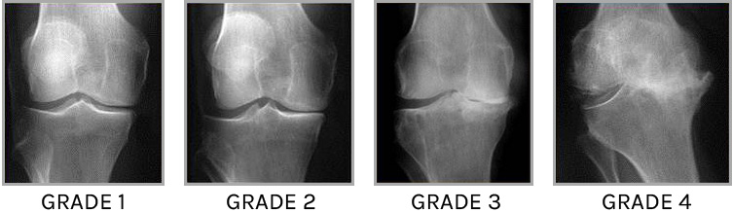
1 - COURIR ABIME LES GENOUX ?
SI JE COURS TROP JE VAIS AVOIR DE L’ARTHROSE AUX GENOUX ??

Slide 5
COURIR ABIME LES GENOUX ?
Stanford 2008 : moins arthrose chez groupe de coureurs de +50 ans que chez sédentaires
Etude autrichienne 2012 : IRM genoux à 10 ans intervalle chez marathoniens : pas de modification du cartilage
2016 étude américaine: 30 min de course à pied diminue concentration de cytokines pro-inflammatoire dans le liquide articulaire

Slide 6
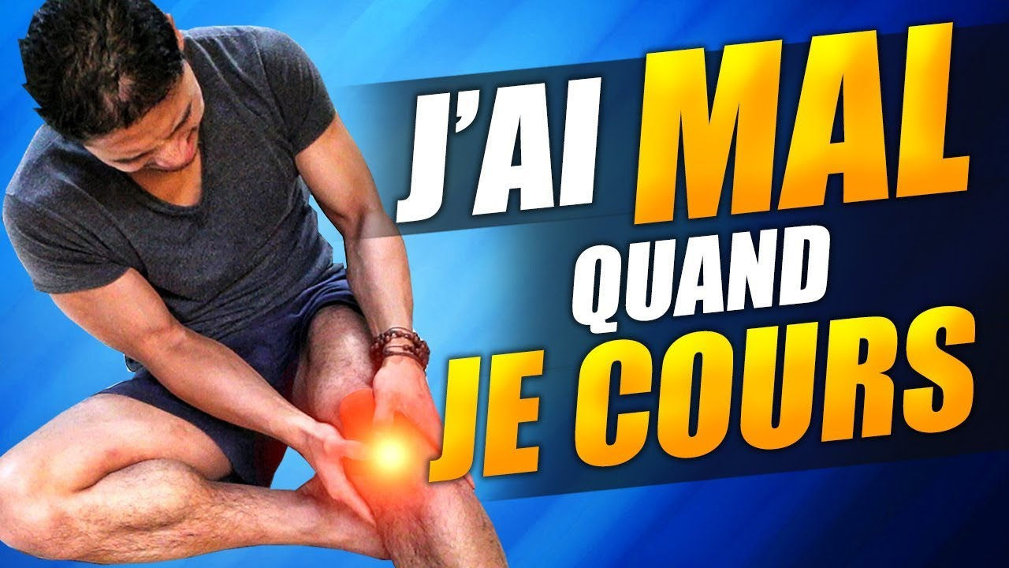
COURIR ABIME LES GENOUX ?
ALORS POURQUOI …

Slide 7
COURIR ABIME LES GENOUX ?
FACTEURS TECHNIQUES
MATERIEL
PLANNIFICATION ENTRAINEMENT
POSTURAL ++++
BIO-PHYSIOLOGIE : SOMMEIL, RECUPERATION, ALIMENTATION, STRESS, INFECTIONS, CARENCES…

Slide 8
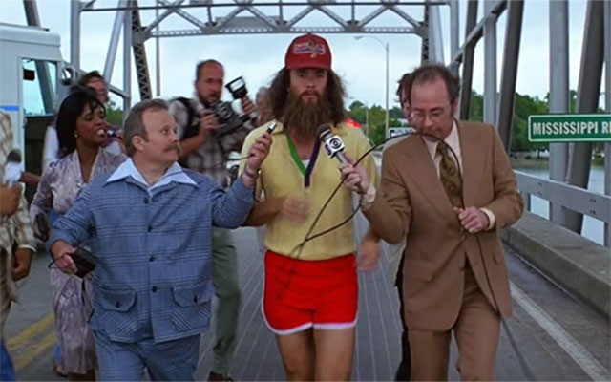
2-JE COURS A JEÛN POUR MAIGRIR…
Bonne ou mauvaise idée ??....

Slide 9
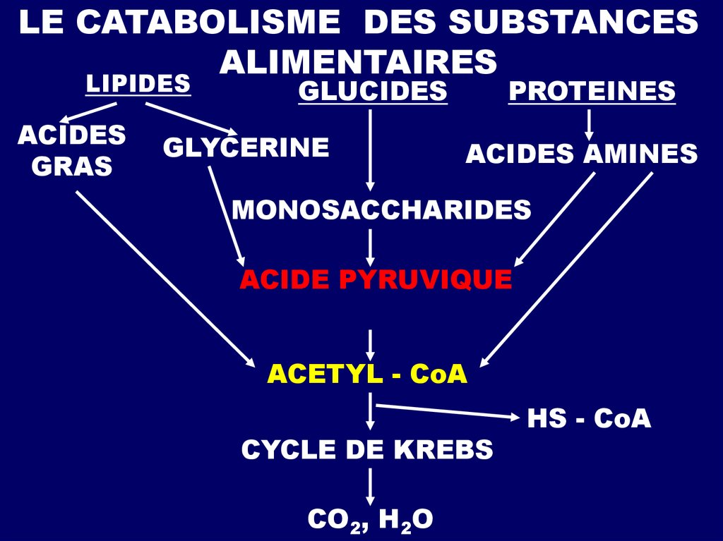
JE COURS A JEÛN POUR MAIGRIR…
Postulat : ne pas manger, notamment des sucres, pour utiliser les lipides
« Rappels » de physio:

Slide 10
JE COURS A JEÛN POUR MAIGRIR…
Pour bruler des graisses (cycle de krebs) :
Soit glucides soit acides aminés !
Donc si manque de glucose on détourne les acides aminés pour faire de l’énergie
Quantité de lipides « brulés » dépend de l’intensité de effort
Si on n’est pas à jeûn , la proportion de lipides brulés reste la même !

Slide 11
JE COURS A JEÛN POUR MAIGRIR…
Exemple d’un footing de 1 heure:
Coureur de 60 kgs
Distance de 10 kms
Dépense 1Kcal/Kg/km = 600 Kcal
Conso 40 gr de lipides et ….
40 gr glucides
Si pas d’apport de glucides au cours de effort: conso de 20 gr d’acides aminés!!

Slide 12
JE COURS A JEÛN POUR MAIGRIR…
Total :
GLUCOSE indispensable pendant effort
pour énergie
Mais aussi rôle fonctionnels:
Participe aux fonctions immunitaires (hormones)
Participe neutralisation radicaux libres (stress oxydatif)

Slide 13

3-J’AI UNE « TENDINITE »…

Slide 14
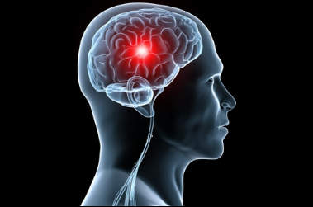
J’AI UNE « TENDINITE »…
Douleur tendon = inflammation / lésion ??
NON !!
Douleur =
Dysfonction

Slide 15
J’AI UNE « TENDINITE »…
Soit douleur fonctionnelle isolée:
- Périostite, syndrome de l’essuie-glace, tendinite patte d’oie, syndrome pyramidal…
- Echographie normale, IRM normale, scintigraphie normale...

Slide 16
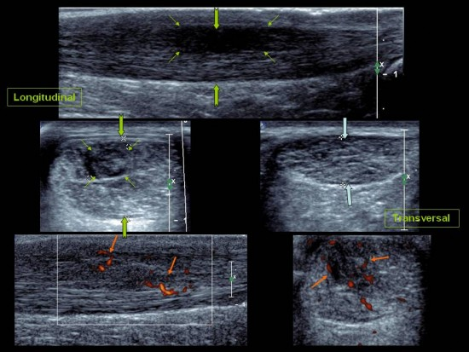
J’AI UNE « TENDINITE »…
Soit douleur avec lésion secondaire à…1 dysfonction !
Lesion = tendinopathie = fibres tendineuses dégénératives de mauvaise qualité

Slide 17

J’AI UNE « TENDINITE »…
« inflammation » est le phénomène physiologique de cicatrisation…
Donc: anti-inflammatoires empêchent la cicatrisation !!

Slide 18
J’AI UNE « TENDINITE »…
Pour favoriser cicatrisation tissu lésé :
  Massages Transverses Profonds
  Ondes De Choc
  PRP: Plasma Riche en Plaquettes
Restaurer fonction globale +++ :
Therapie manuelle, posture, podologie,
Micronutrition…

Slide 19
CONCLUSION
Objectif de tout sportif: atteindre un niveau satisfaisant de performance sans compromettre sa santé
Progression passe par des adaptations aux efforts :
Adaptation physiologique résulte de micro-lésions tissulaires, inflammation locale, réparation et finalement récupération
En cas de charge d’entrainement excessive, de stress, de déficits nutritionnels, carence sommeil, troubles posturaux… peut apparaitre une désadaptation à l’entrainement et le début des blessures...

Slide 20


MERCI DE VOTRE ATTENTION !

